Slide 1
SÉANCE A3 · MODULE 7
Le vocabulaire de l'hiver
Poudrerie, grésil, redoux, facteur éolien. Quatre mots qu'aucune méthode de français ne contient, et qu'on entend tous les matins de janvier à la radio.
60 minutes · Quelles sont les prévisions ?
Notes:
Séance de vocabulaire pur. Beaucoup d'élèves connaissent le phénomène sans connaître le mot français. Partir de ce qu'ils voient.

Slide 2
OBJECTIFS DE LA SÉANCE
À la fin, je serai capable de…
1
nommer les six formes de précipitations de l'hiver ;
2
distinguer la poudrerie de la neige qui tombe ;
3
comprendre le facteur éolien et pourquoi il compte ;
4
reconnaître le temps qu'il fait à partir d'une description.
A3 · Quelles sont les prévisions ?
2
Notes:
Lire les objectifs à voix haute. Y revenir au billet de sortie.

Slide 3
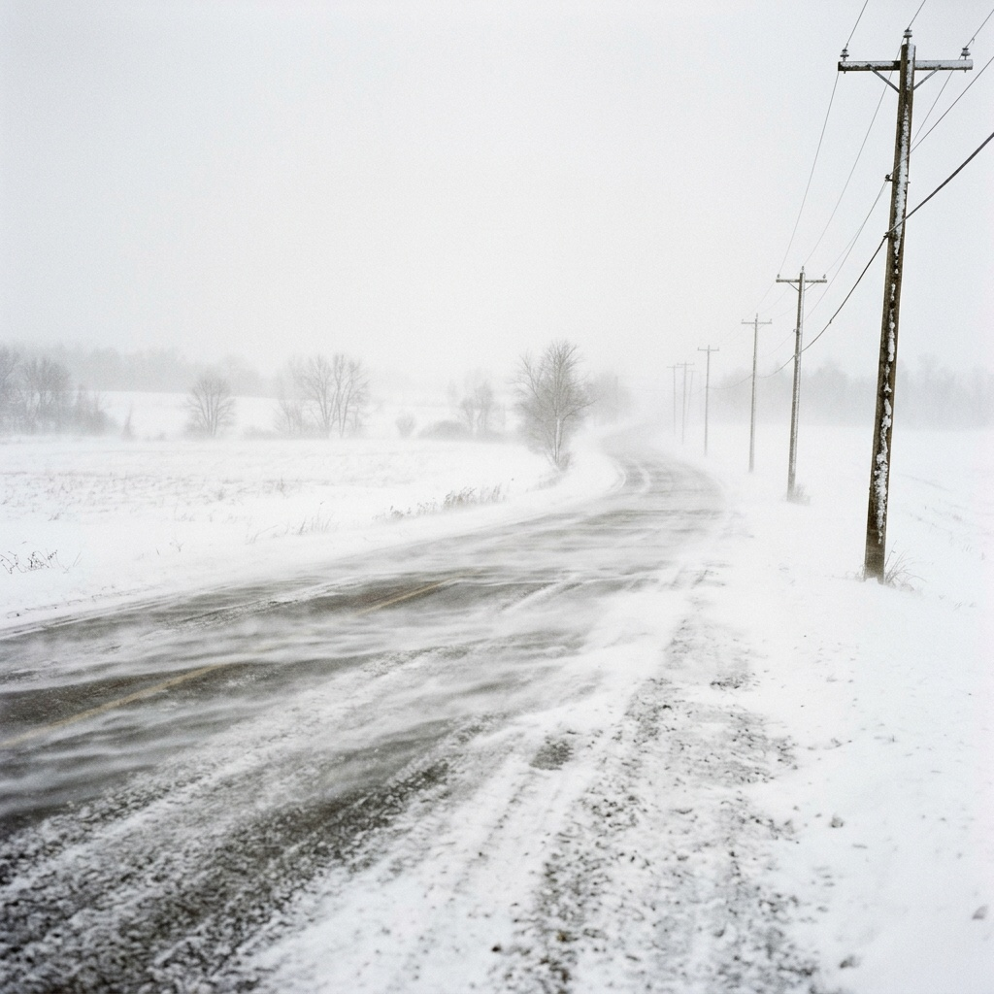
MISE EN SITUATION
Que voyez-vous, et comment ça s'appelle en français ?
Est-ce qu'il neige sur cette photo ?
D'où vient la neige qu'on voit dans l'air ?
Est-ce qu'on peut conduire là-dedans ?
Comment ça s'appelle, dans votre langue ?
A3 · Quelles sont les prévisions ?
3
Notes:
Trois minutes. La deuxième question donne la réponse : la neige ne tombe pas, elle est soulevée. C'est la définition de la poudrerie.

Slide 4
ANALYSE
Six formes de précipitations
LE MOT
CE QUE C'EST
la neige
des flocons qui tombent du ciel
la poudrerie
de la neige déjà tombée que le vent soulève
le grésil
de petits grains de glace qui tombent
la pluie verglaçante
une pluie qui gèle en touchant une surface
la grêle
des billes de glace, surtout en été
le verglas
la couche de glace qui reste sur les surfaces
A3 · Quelles sont les prévisions ?
4
Notes:
Faire distinguer les deux derniers : la pluie verglaçante tombe, le verglas est ce qu'elle laisse. C'est la confusion la plus fréquente.

Slide 5
LA DISTINCTION LA PLUS UTILE
La neige tombe. La poudrerie est soulevée.
Il peut y avoir de la poudrerie sans qu'un seul flocon tombe : il suffit de vent et de neige au sol. C'est pour ça qu'une journée ensoleillée peut avoir une visibilité nulle sur l'autoroute.
A3 · Quelles sont les prévisions ?
5
Notes:
Diapo centrale de la séance. Cette distinction est essentielle pour comprendre les avertissements routiers du défi 2.

Slide 6
ANALYSE
Quatre mots qui décrivent la journée
Un redoux
Une éclaircie
Un réchauffement court au milieu de l'hiver. La neige fond, l'eau coule, puis elle regèle la nuit : c'est ce qui fabrique le verglas au sol.
Un moment où les nuages s'ouvrent. Ce n'est pas la fin de la tempête, c'est une pause.
Le facteur éolien
Le mercure
L'effet du vent sur le froid ressenti. Moins quinze avec du vent peut se ressentir comme moins vingt-huit : la peau gèle plus vite.
Une autre façon de dire la température. « Le mercure descendra à moins six » veut dire « il fera moins six ».
A3 · Quelles sont les prévisions ?
6
Notes:
Le facteur éolien n'est pas une curiosité : c'est ce qui décide du temps d'exposition sécuritaire au travail. Le dire.

Slide 7
PRATIQUE · 1 DE 4
Reconnaissez le temps qu'il fait
D'après la description.
1
Le vent soulève la neige et efface les lignes de la route.
2
La pluie a gelé sur les branches et l'escalier.
3
La neige fond et l'eau coule dans le stationnement.
4
Le ciel s'ouvre entre les nuages et le soleil revient.
5
De petits grains de glace frappent les fenêtres.
A3 · Quelles sont les prévisions ?
7
Notes:
Faire l'exercice avec les images du module. Cette diapo sert de correction et de trace écrite.

Slide 8
CORRECTION
Reconnaissez le temps qu'il fait
Correction — on lit la réponse, on ne commente pas l'erreur.
1
Le vent soulève la neige et efface les lignes de la route. » la poudrerie
2
La pluie a gelé sur les branches et l'escalier. » la pluie verglaçante
3
La neige fond et l'eau coule dans le stationnement. » un redoux
4
Le ciel s'ouvre entre les nuages et le soleil revient. » une éclaircie
5
De petits grains de glace frappent les fenêtres. » le grésil
A3 · Quelles sont les prévisions ?
8
Notes:
Corriger en groupe. Donner la bonne réponse, sans revenir sur qui s'est trompé.

Slide 9
PRATIQUE · 2 DE 4
Neige ou poudrerie ?
Est-ce que ça tombe, ou est-ce que c'est soulevé ?
1
Il fait soleil, mais on ne voit pas la route.
2
Deux à quatre centimètres sont attendus ce soir.
3
Le vent du nord-est réduit la visibilité.
4
Les flocons tombent depuis le matin.
5
Les chasse-neige circulent, mais la route se recouvre aussitôt.
A3 · Quelles sont les prévisions ?
9
Notes:
Le premier item est le plus révélateur : soleil et visibilité nulle en même temps. C'est propre à la poudrerie.

Slide 10
CORRECTION
Neige ou poudrerie ?
Correction — on lit la réponse, on ne commente pas l'erreur.
1
Il fait soleil, mais on ne voit pas la route. » poudrerie
2
Deux à quatre centimètres sont attendus ce soir. » neige
3
Le vent du nord-est réduit la visibilité. » poudrerie
4
Les flocons tombent depuis le matin. » neige
5
Les chasse-neige circulent, mais la route se recouvre aussitôt. » poudrerie
A3 · Quelles sont les prévisions ?
10
Notes:
Corriger en groupe. Donner la bonne réponse, sans revenir sur qui s'est trompé.

Slide 11
LE PIÈGE DE LA JOURNÉE ENSOLEILLÉE
Le piège le plus fréquent
ON ENTEND SOUVENT
IL FAUT DIRE PLUTÔT
Il fait beau, donc la route est bonne.
Il peut faire soleil et y avoir de la poudrerie.
La poudrerie n'a besoin que de vent et de neige au sol. Un ciel parfaitement dégagé n'empêche rien. C'est pour cela qu'on consulte les avertissements routiers avant de partir, même par beau temps.
A3 · Quelles sont les prévisions ?
11
Notes:
Point pratique important pour ceux qui conduisent. Le relier au dialogue du défi 2.

Slide 12
LE PIÈGE DU FACTEUR ÉOLIEN
Le piège le plus fréquent
ON ENTEND SOUVENT
IL FAUT DIRE PLUTÔT
Il fait moins quinze, ça va, je sors sans tuque.
Avec le vent, ça se ressent comme moins vingt-huit.
La température seule ne dit pas le risque. Le facteur éolien peut doubler la sensation de froid et faire geler la peau exposée en quelques minutes. Les bulletins le donnent toujours : il faut l'écouter.
A3 · Quelles sont les prévisions ?
12
Notes:
Donner le repère pratique : sous moins vingt-sept ressenti, la peau exposée gèle en une trentaine de minutes.

Slide 13
PRATIQUE · 3 DE 4
Expliquez le mot
Dans vos propres mots, sans employer le mot lui-même.
1
la poudrerie
2
un redoux
3
le facteur éolien
4
la chaussée
5
une éclaircie
A3 · Quelles sont les prévisions ?
13
Notes:
C'est l'exercice de reformulation du module 5, appliqué ici. Le signaler à ceux qui l'ont fait.

Slide 14
CORRECTION
Expliquez le mot
Correction — on lit la réponse, on ne commente pas l'erreur.
1
la poudrerie » de la neige déjà tombée que le vent soulève
2
un redoux » un réchauffement court au milieu de l'hiver
3
le facteur éolien » l'effet du vent, qui fait ressentir un froid plus intense
4
la chaussée » la partie de la route où roulent les véhicules
5
une éclaircie » un moment où les nuages s'ouvrent
A3 · Quelles sont les prévisions ?
14
Notes:
Corriger en groupe. Donner la bonne réponse, sans revenir sur qui s'est trompé.

Slide 15
PRATIQUE · 4 DE 4
Décrivez la journée
Trois phrases avec trois mots différents du module.
1
Ce matin
2
Cet après-midi
3
Ce soir
A3 · Quelles sont les prévisions ?
15
Notes:
Faire écrire trois phrases sur la vraie météo du jour. C'est plus motivant et cela ancre le vocabulaire.

Slide 16
CORRECTION
Décrivez la journée
Correction — on lit la réponse, on ne commente pas l'erreur.
1
Ce matin » Il y a de la poudrerie et la visibilité est mauvaise.
2
Cet après-midi » Une éclaircie est prévue, mais le facteur éolien restera fort.
3
Ce soir » Le mercure descendra et la chaussée deviendra glissante.
A3 · Quelles sont les prévisions ?
16
Notes:
Corriger en groupe. Donner la bonne réponse, sans revenir sur qui s'est trompé.

Slide 17
BILLET DE SORTIE
Décrivez la météo d'aujourd'hui en trois phrases.
Employez au moins trois mots du module.
Une phrase pour le ciel, une pour le vent, une pour la température.
A3 · Quelles sont les prévisions ?
A3 · Quelles sont les prévisions ?
17
Notes:
Ramasser. Ces descriptions serviront en E1, où chacun écrira un vrai bulletin météo.

